Slide 1

FÍSICA BÁSICA
4. Mov. Circular Uniforme
Estudiaremos la cinemática y dinámica de un cuerpo que se mueve con movimiento circular uniforme.

Slide 2
Unidad 4. Movimiento circular uniforme.
4.1. Periodo y frecuencia.
4.2. Velocidad angular y tangencial.
4.2. Aceleración centrípeta.
4.3. Dinámica del movimiento circular uniforme. Aceleración radial
y tangencial. Fuerza centrípeta. Peralte.
4.4. Unidades. Ejemplos y aplicaciones.

Slide 3
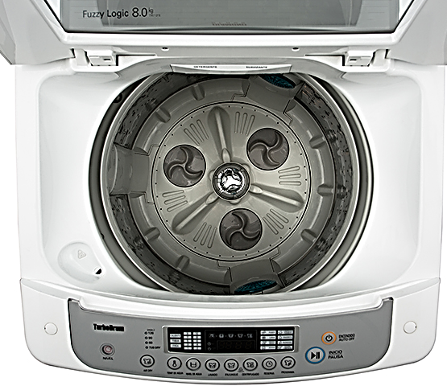
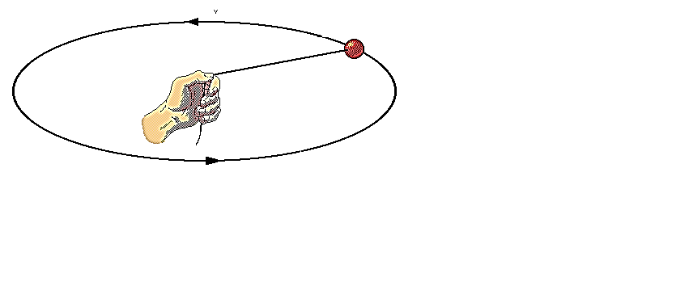
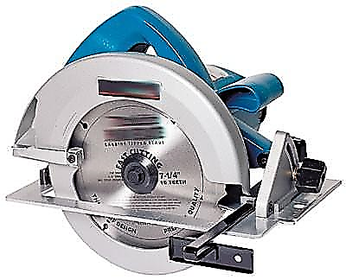
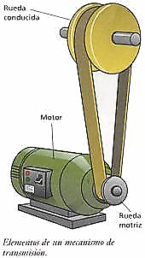
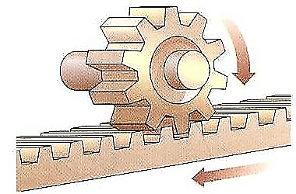
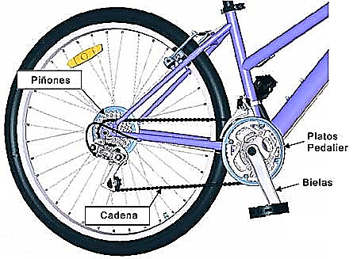
Movimiento Circular Uniforme.
Se define como movimiento circular aquél cuya trayectoria es una circunferencia.
velocidad de centrifugado hasta 640 RPM,

Slide 4
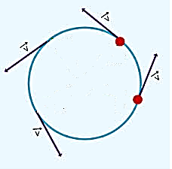
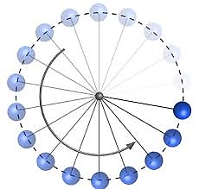
Se dice que un objeto o particula experimenta un movimiento circular uniforme si se mueve en una trayectoria que es una circunferencia con rapidez constante v.
La magnitud de la velocidad permanece constante, pero la dirección de la velocidad cambia continuamente conforme el objeto se mueve alrededor del círculo.

Slide 5
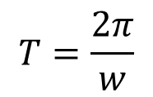
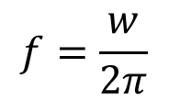
Periodo y frecuencia.
Período (T), es el tiempo que tarda el cuerpo en dar una vuelta completa o revolución.
Se representa por T y se mide (por ejemplo) en segundos (s).
Frecuencia (f), es el número de vueltas o revoluciones que el cuerpo da en cada segundo.
Se representa por f y se mide en la inversa del segundo (1/s), también se denomina Hertz (Hz).

Slide 6
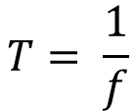
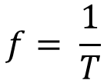
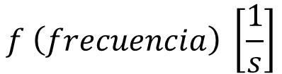

Se denomina revolución a una rotación completa de una pieza o cuerpo sobre su eje.
Revoluciones por unidad de tiempo es el número de rotaciones o vueltas completas por cada unidad de tiempo que el cuerpo realiza (gira) alrededor de un eje.
Ambas magnitudes (periodo y frecuencia) quedan relacionadas por las siguientes expresiones:

Slide 7
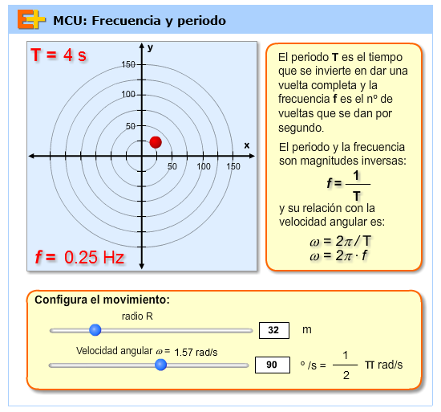
Simulaciones. Aplicaciones.
[Se recomienda utilizar Internet Explorer o Mozilla Firefox]

Slide 9



Velocidad tangencial.
Se denomina velocidad tangencial a aquella velocidad que es tangente a la trayectoria. La velocidad tangencial es un vector.
$$v= \frac{2πR}{T}$$
Donde:
V = velocidad tangencial [m/s]
R = radio [m]
T = periodo [s]
En un tiempo igual a T (periodo), el cuerpo recorre todo el perímetro del circunferencia (2πR), por lo tanto:
Notes:
"Escriba aquí la ecuación."

Slide 10
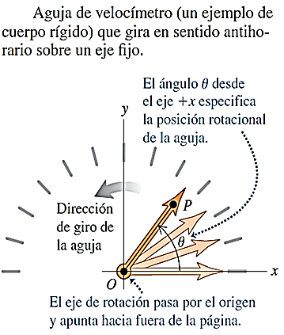

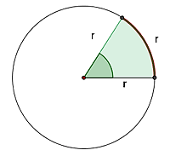






Desplazamiento angular
La posición de un punto P sobre la circunferencia es dada por el ángulo θ que forma el radio correspondiente con el eje x.
A cada valor de tiempo, el ángulo varia, por lo tanto el cambio de posición es dado por el desplazamiento angular:

Slide 11


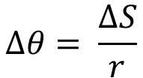



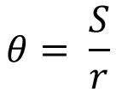

Al describir un movimiento rotacional, la forma más natural de medir el ángulo θ no es en grados, si no en radianes.
Mientras el cuerpo recorre un arco S en el sentido indicado en el dibujo, el radio vector r, describe un desplazamiento angular , de forma que:
Un ángulo en radianes es la razón (o división) de dos longitudes, así que es un número puro, sin dimensiones.

Slide 12
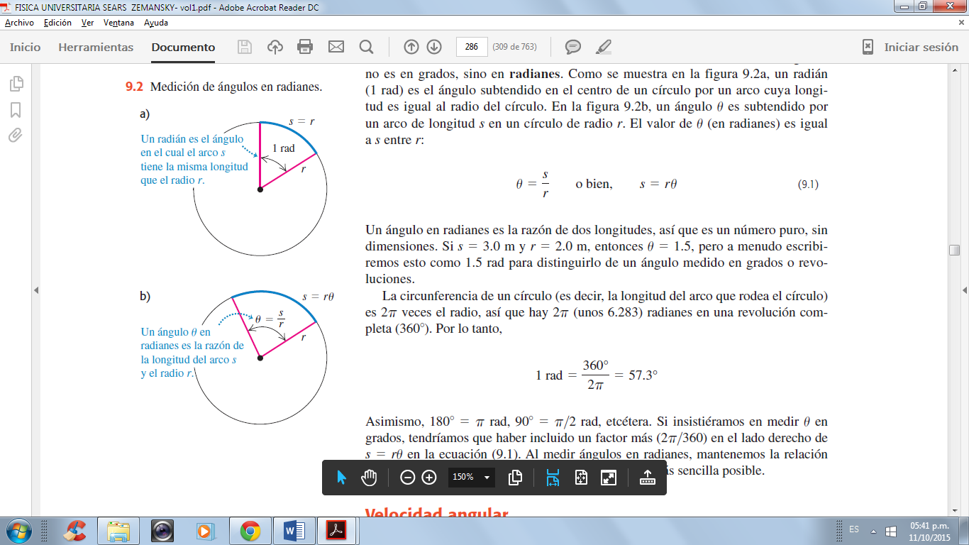
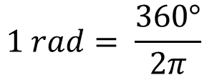
Un Radián (1 rad) es el ángulo trazado en el centro de un círculo por un arco (S) cuya longitud es igual al radio (r) del círculo.
La circunferencia de un circulo (es decir, la longitud del arco que rodea el círculo) es 2π veces el radio, por lo tanto hay 2π radianes en una revolución completa (360°). Por lo tanto:

Slide 13
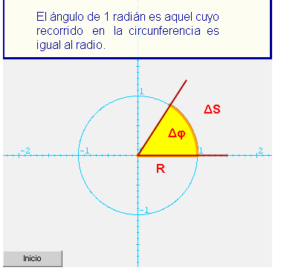
Simulaciones. Aplicaciones.
[Se recomienda utilizar Internet Explorer o Mozilla Firefox]

Slide 14
Diferentes maneras de indicar el espacio recorrido
El espacio lineal o distancia recorrida sobre la trayectoria (es decir la longitud del arco descrito) se expresa en metros.
El espacio angular descrito por el radio vector θ, se expresa en grados, revoluciones o radianes.
Grados, en una circunferencia corresponde 360º
Revolución, es una vuelta completa a una circunferencia
Radian, una circunferencia tiene 2π radianes. Radian es el
ángulo, cuyo arco es igual al radio

Slide 15
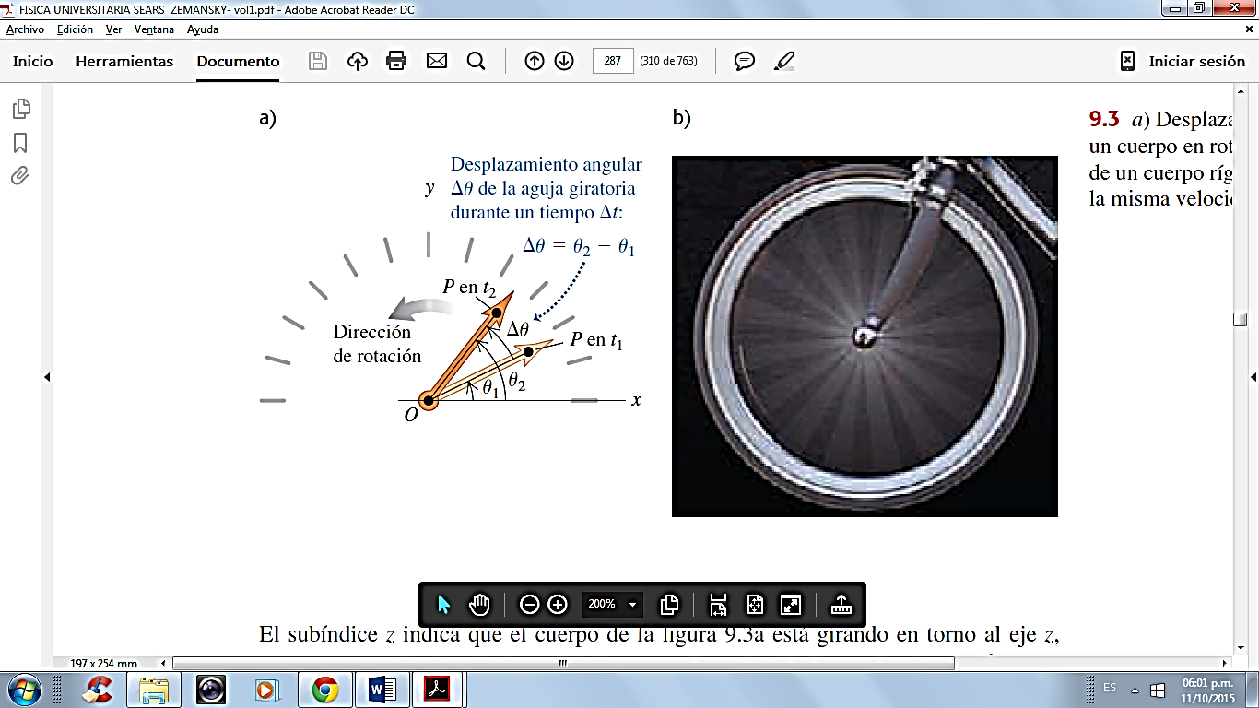
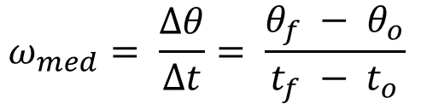

Velocidad angular.
Podemos describir el movimiento rotacional del cuerpo en términos de la razón del desplazamiento angular, es decir:
Donde:

Slide 16

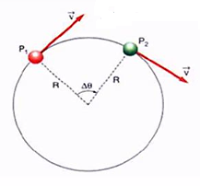







Relación entre velocidad tangencial y velocidad angular.
ΔS
Si tomamos un cierto intervalo de tiempo Δt, el arco recorrido ΔS se relaciona con el ángulo barrido Δθ, mediante:
Dividiendo miembro a miembro por Δt:
La velocidad angular es la rapidez con la que varía el ángulo en el tiempo y se mide en radianes por segundos

Slide 17
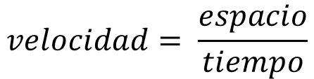
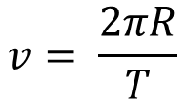
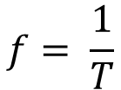

En un tiempo igual a T (periodo), el cuerpo recorre todo el perímetro del circunferencia (2πR), por lo tanto:
Como el periodo (T) no cambia, la rapidez lineal permanece constante.

Slide 18



v_{A}
_{w}
v_{B}
x
x
R_{B}
R_{A}
En un movimiento circular uniforme a mayor radio mayor velocidad de giro.

Slide 19
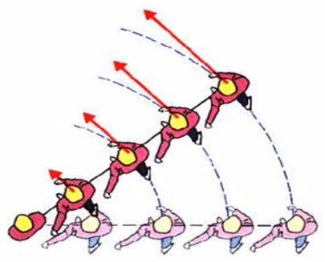
A mayor radio mayor velocidad de giro.

Slide 20

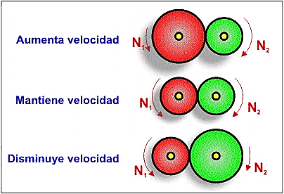
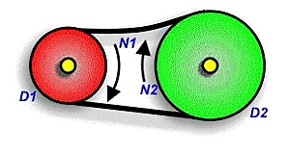


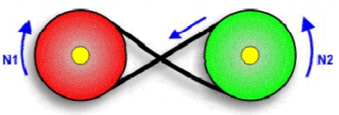
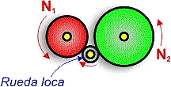
Debido a las características del acoplamiento entre las ruedas, el sentido de giro de dos ejes consecutivos es contrario, siendo necesario recurrir a una rueda loca si queremos conseguir que ambos giren en el mismo sentido.

Slide 21

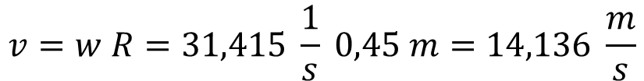
Ejemplo de aplicación.
¿Cuál es la velocidad, en rad/s, de una rueda que gira a 300 rpm?
Si el diámetro de la rueda es de 90 cm, calcular la velocidad lineal en un punto de su periferia.
Datos:
w = 300 rpm
D = 90 cm = 0,90 m
R = D/2 = 0,45 m

Slide 22
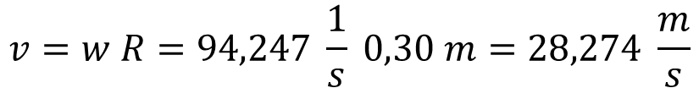
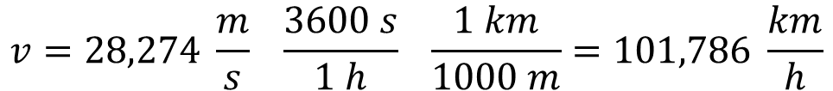
Ejemplo de aplicación.
Siendo 30 cm el radio de las ruedas de un coche y 900 las revoluciones que dan por minuto, calcúlese:
a) la velocidad angular de las mismas;
b) la velocidad del coche en m/s y en km/h;
Datos:
= 900 rev
t = 1 min
R = 30 cm = 0,30 m
rev

Slide 23
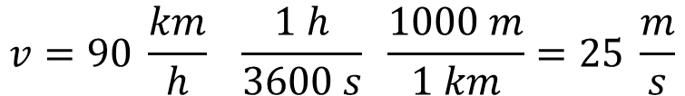
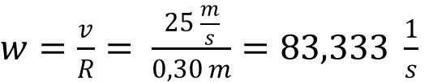
Ejemplo de aplicación.
Un coche circula a una velocidad de 90 km/h, si el radio de las ruedas del coche es de 30 cm calcular:
a) su velocidad lineal en m/s.
b) la velocidad angular de las ruedas en rad /s y rpm
Datos:
v = 90 km/h
R = 30 cm = 0,30 m

Slide 24
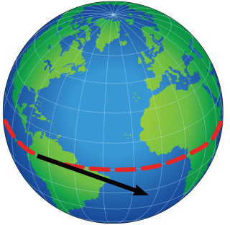

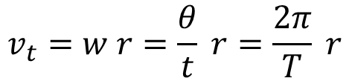

Ejemplo de aplicación.
Calcular la velocidad lineal de un punto situado en el ecuador de la Tierra. El radio de la Tierra en el ecuador es 6378 km, la Tierra tarda 23 horas y 56 minutos en dar una vuelta sobre sí misma. En este ejercicio no consideramos la velocidad procedente del movimiento de traslación de la Tierra alrededor del Sol.
Datos:
t = 23h 56min = (23 60·60 + 56·60) s = 86.160 s
r = 6378 km = 6.378.000 m
$$v_{t}=w r=\frac{θ}{t} r=\frac{2π}{T} r$$
$v_{t}= \frac{2π}{86.160 s} 6.378.000$ m
$$v_{t}=465 \frac{m}{s}$$

Slide 25
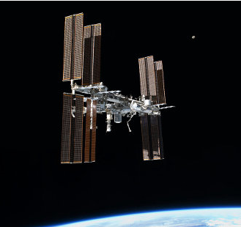
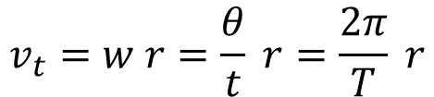
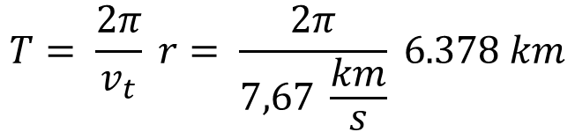
Ejemplo de aplicación.
¿Cuánto tiempo tarda la Estación Espacial Internacional (ISS) en dar una vuelta alrededor de la Tierra? Consideremos que la órbita de la ISS es un círculo perfecto con un altura de 403 km. A lo largo de esa órbita la ISS se mueve con una velocidad lineal de 7,67 km/s
Datos:
h = 403 km
r_{t} = 6378 km
r = 6.781 km
v_{t} = 7,67 km/s (7.670 m/s= 27.612 km/h)
$$v_{t}=w r=\frac{θ}{t} r=\frac{2π}{T} r$$
$$T= \frac{2π}{v_{t}} r= \frac{2π}{7,67 \frac{km}{s}} 6.378 km$$
$T=5.222, 14 s=87 min$

Slide 26
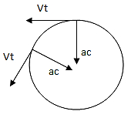
Aceleración centrípeta.
En el movimiento circular uniforme la rapidez es constante, pero la aceleración no es nula.
El movimiento circular uniforme es un movimiento de rapidez constante, pero no de velocidad constante.
Un cambio de dirección del vector v en cada instante supone la existencia de una aceleración, denominada aceleración centrípeta.

Slide 27
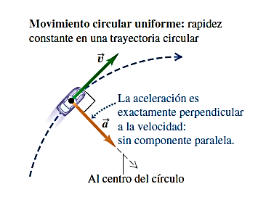
Esta aceleración hace posible el giro del cuerpo, pero no aumenta ni disminuye su rapidez, y se indica con a_{c}
El vector aceleración es siempre perpendicular (normal) a la trayectoria y, por lo tanto, se dirige hacia adentro (!nunca hacia afuera!) al centro de la trayectoria circular.

Slide 28
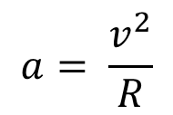
La magnitud de la aceleración en el movimiento circular uniforme se relaciona de manera sencilla con la rapidez de la partícula y el radio del círculo y está dada por la expresión:
Donde:
a_{c} = aceleración centrípeta [m/s²]
v = velocidad tangencial instantánea [m/s]
R = radio del circulo [m]
En un movimiento circular además de la aceleración centrípeta también existe una aceleración tangencial (a_{t}) responsable del cambio en la velocidad lineal con la que se mueve el objeto. En el caso del movimiento circular uniforme como la rapidez es constante la aceleración tangencial es nula.

Slide 29
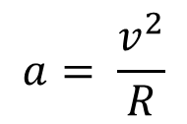
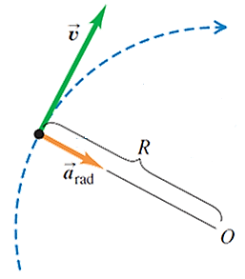
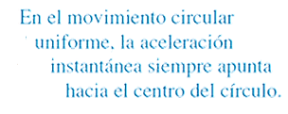
Un objeto que se mueve en un círculo de radio R con rapidez constante v tiene una aceleración que está dirigida hacia el centro del circulo y cuya magnitud está dada por :
Cuanto mayor sea la rapidez v, más rápido cambiará de dirección la velocidad; y cuanto mayor sea el radio, menos rápidamente cambiará de dirección la velocidad
El vector aceleración apunta hacia el centro del círculo; sin embargo, el vector velocidad siempre apuntará en la dirección de movimiento, que es tangencial al círculo y son perpendiculares entre si.

Slide 30
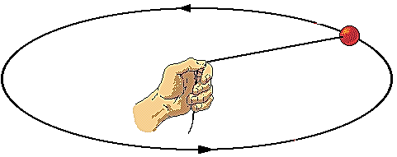

Ejemplo de aplicación.
Aceleración de una pelota que gira. Una pelota de 150 g unida a una cuerda, gira de manera uniforme en un círculo horizontal de 0.600 m de radio, como se indica en las figuras 1. La pelota da 2.00 revoluciones en un segundo. ¿Cuál es su aceleración centrípeta?

Slide 31





Datos:
m = 0,150 kg
R = 0,6 m
w = 2 rev/s = 12,566 1/s
T = 0,5 s
$$a_{c}= \frac{v^{2}}{R}$$
$$v=w R$$
$a_{c}= \frac{w^{2} R^{2}}{R}= w^{2} R$
$a_{c}={12,566}^{2} \frac{1}{s^{2}} 0,6 m$
$a_{c}=94,742\frac{m}{s^{2}}$

Slide 32


Dinámica del movimiento circular uniforme.
Todos los movimientos de una partícula, se rigen por la segunda ley de Newton:
Donde:
a_{c} = aceleración centrípeta
[m/s²] a_{c} = v²/R
F = fuerza total (o fuerza
neta) en dirección radial [N]
Lo anterior expresa, que si un objeto está acelerado debe haber una fuerza neta no nula actuando sobre él.

Slide 33


Es decir, es necesaria una fuerza neta para poder tener una aceleración centrípeta.
a_{c} apunta hacia el centro del círculo en cualquier momento y la fuerza neta también debe estar dirigida hacia el centro del circulo .
Esta fuerza se llama a veces fuerza centrípeta (que apunta hacia el centro).
La fuerza debe ser aplicada por otros objetos.

Slide 34


Ejemplo de aplicación.
Fuerza sobre una pelota en rotación (horizontal). Estime la fuerza que una persona debe ejercer sobre una cuerda unida a una pelota de 0,150 kg para que ésta gire en un círculo horizontal de 0,6 m de radio. La pelota gira a 2,0 revoluciones por segundo (T = 0,5 s).
c

Slide 35





Datos:
m = 0,150 kg
R = 0,6 m
w = 2 rev/s
T = 0,5 s

Slide 36

Ejemplo de aplicación.
Un trineo con masa de 25 kg descansa en una plataforma horizontal de hielo prácticamente sin fricción. Está unido con una cuerda de 5,0 m a un poste clavado en el hielo. Una vez que se le da un empujón, el trineo da vueltas uniformemente alrededor del poste Si el trineo efectúa 5 revoluciones completas cada minuto, calcule la fuerza F que la cuerda ejerce sobre él

Slide 37



Datos:
m = 25 kg
R = 5 m
w = 5 rev/min

Slide 38

Cuando un automóvil toma una curva ….
Ejemplo de aplicación.
… el pasajero tiende a moverse en línea recta
… el automóvil experimenta una fuerza ejercida sobre él, hacia el centro de la curva: fricción entre los neumáticos y el pavimento,
… para moverse en la trayectoria curva, el asiento (fricción) o la puerta del vehículo (contacto directo) ejercen una fuerza sobre el pasajero.

Slide 39

Si la fuerza de fricción estática no es lo suficientemente grande, por ejemplo para piso congelado o autos a gran rapidez, la fuerza de fricción no será suficiente para mantener al vehículo en la trayectoria curva y el vehículo derrapará, desviándose de una trayectoria circular hacia una trayectoria con menor curvatura.
Derrapando sobre una curva. Un automóvil de 1000 kg toma una curva plana de 50 m de radio a una rapidez de 15 m/s (54 km/h). ¿El auto seguirá por la curva o derrapará? Suponga los siguiente casos:
a) el pavimento está seco y el coeficiente de fricción estática es µ = 0,60.
b) el pavimento está cubierto de hielo con µ = 0,25.

Slide 40

Las fuerzas sobre el automóvil son:
la gravedad P = mg hacia abajo,
la fuerza normal F_{N} ejercida hacia arriba por la carretera y
fuerza de fricción horizontal ejercida también por la carretera.
En dirección horizontal, la única fuera que actúa es la fricción, y debemos compararla con la fuerza necesaria para producir la aceleración centrípeta y saber si es suficiente o no.
Es la fuerza horizontal neta requerida para mantener al automóvil moviéndose en un círculo alrededor de la curva.

Slide 41


Fuerza de fricción estática total máxima:
a)
Como se necesita sólo una fuerza de 4500 N y de hecho, es lo que ejercerá el camino como fuerza de fricción estática, el automóvil puede tomar la curva sin problemas.
b)
El automóvil derrapará porque el terreno no puede ejercer suficiente fuerza (se requiere 4.500 N) para mantenerlo moviéndose en una curva de 50 m de radio a rapidez de 54 km/h

Slide 42

Peralte.
Se denomina peralte, a la pendiente transversal (θ) que se da en las curvas a la calzada de una carretera.
El objetivo del peralte es contrarrestar la fuerza que empuja al vehículo hacia el exterior de la curva.

Slide 43
Puede reducir la posibilidad de derrapes (o deslizamientos).
La fuerza normal, ejercida por el camino peraltado, actúa perpendicularmente a éste, tendrá una componente hacia el centro del círculo reduciendo así la dependencia en la fricción.
Para un ángulo peraltado θ, habrá una rapidez para la cual no se requiere ninguna fricción.

Slide 44






Este será el caso cuando la componente horizontal de la fuerza normal hacia el centro de la curva, F_{N} sen θ sea igual a la fuerza requerida para darle a un vehículo la aceleración centrípeta necesaria.

Slide 45
Ejemplo de aplicación.
Para un automóvil que viaja a cierta rapidez, es posible peraltar una curva con un ángulo tal que los autos que viajan con cierta rapidez no necesiten fricción para mantener el radio con que dan vuelta.
El auto podría tomar la curva aun sobre hielo húmedo.
Un ingeniero propone reconstruir la curva del ejemplo anterior de modo que un auto con rapidez v pueda dar la vuelta sin peligro aunque no haya fricción.
¿Qué ángulo de peralte debería tener la curva?

Slide 46




Slide 47
Es necesaria una fuerza neta porque, si no hubiera una fuerza neta ejercida sobre el objeto, éste no se movería en un círculo sino en una línea recta, como nos lo indica la primera ley de Newton. La dirección de la fuerza cambia continuamente, de manera que siempre está dirigida hacia el centro del círculo. Esta fuerza se llama a veces fuerza centrípeta (“que apunta hacia el centro”). Pero “fuerza centrípeta” no significa algún nuevo tipo de fuerza, el término únicamente describe la dirección de la fuerza neta necesaria para producir una trayectoria circular: la fuerza neta está dirigida hacia el centro del círculo. La fuerza debe ser aplicada por otros objetos. Por ejemplo, para hacer girar una pelota atada al extremo de una cuerda, se debe tirar la cuerda y ésta ejerce una fuerza sobre la pelota.
Se tiene la noción incorrecta de que cuando un objeto se mueve en un círculo existe una fuerza que actúa sobre él hacia afuera, una fuerza llamada centrífuga (“que escapa del centro”). Esto es erróneo: no hay una fuerza hacia afuera sobre el objeto que da vueltas. Por ejemplo, considere a una persona que hace girar una pelota en el extremo de una cuerda alrededor de su cabeza Si ha hecho usted esto alguna vez, sabrá que se siente sobre su mano una fuerza que tira hacia afuera. La falsa noción surge cuando este tirón se interpreta como una fuerza “centrífuga” (hacia fuera), que tira sobre la pelota y que se transmite a lo largo de la cuerda hasta su mano. Esto no es lo que sucede en realidad. “Para mantener la pelota moviéndose en un círculo, usted tira hacia adentro la cuerda, que a la vez ejerce la una fuerza sobre la pelota, y por la tercera ley de Newton, la pelota ejerce una fuerza igual y opuesta sobre la cuerda, y esta es la fuerza hacia afuera que siente su mano”.
La fuerza sobre la pelota es ejercida hacia adentro sobre ella por usted mediante la cuerda. Como una evidencia aún más convincente de que no actúa ninguna “fuerza centrífuga” sobre la pelota, considere lo que sucede cuando usted suelta la cuerda. Si estuviera actuando una fuerza centrífuga, la pelota saldría volando hacia afuera. Pero no sucede así; la pelota sale volando tangencialmente en la dirección que tenía la velocidad en el momento en que fue soltada, porque la fuerza hacia adentro ya no actúa.

Slide 48

La fuerza centrífuga es un concepto útil cuando el marco de referencia más conveniente es el que se está moviendo en una trayectoria curva, y por lo tanto experimentando una aceleración centrípeta. Dado que el coche anterior, experimenta una aceleración centrípeta v2/r, entonces un objeto de masa m sobre el asiento, requerirá una fuerza mv2/r en dirección al centro del círculo, para permanecer en la misma posición sobre el asiento. En el marco de referencia de una persona en el coche, parece que hay una fuerza centrífuga mv2/r, que actúa para mover la masa radialmente hacia fuera. En términos descriptivos prácticos, se diría que es más probable que el cartón de huevos se deslice hacia fuera si aumenta la velocidad sobre la curva (el factor de la velocidad al cuadrado) y más probable que se deslice hacia fuera si la curva es más marcada (la inversa dependencia de r).

Slide 49

El conductor de un coche en una curva se encuentra en un marco de referencia que gira, y puede invocar una fuerza "centrífuga" para explicar por qué su taza de café y el cartón de huevos que tiene en el asiento junto a él, tienden a deslizarse hacia los lados. La fricción del asiento o el tablero puede no ser suficiente para obligar a estos objetos a seguir la trayectoria curva. Una persona en un helicóptero quieto por encima del coche podría describir el movimiento de la copa y el cartón de huevos como rectilíneo solamente, mientras que el coche se desplaza en una trayectoria curva. Es similar al ejemplo de la "cuerda rota".

